Slide 1
수빈공주와 5난쟁이들
2주차

Slide 2
2주차 목표
Github 회원가입 및 사용법

Slide 3
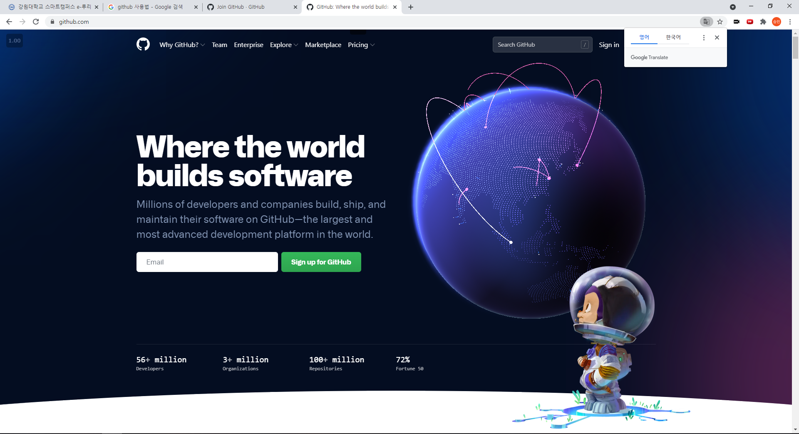
회원가입

Slide 4
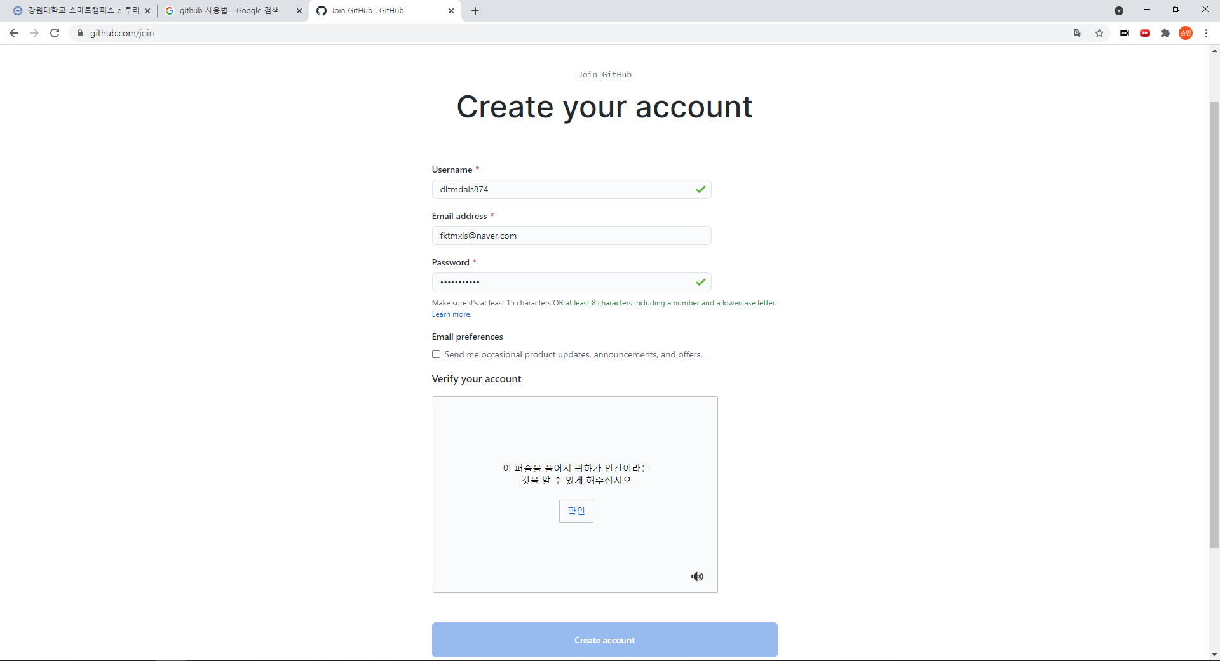
회원가입

Slide 5
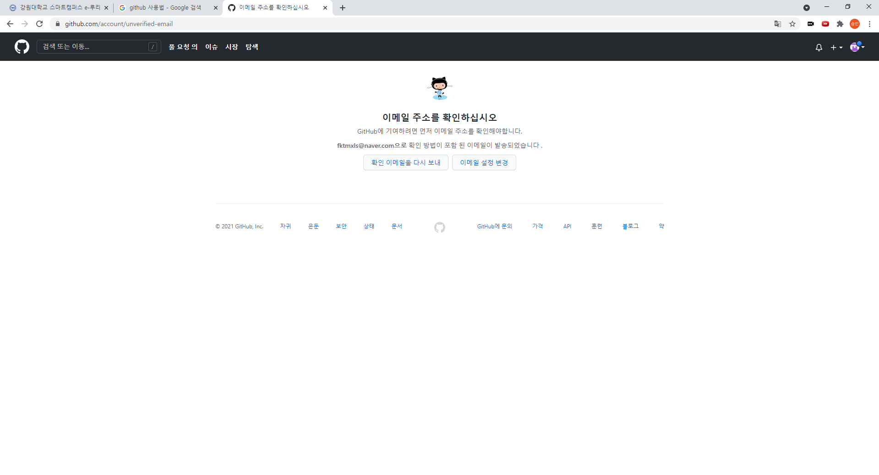
회원가입

Slide 6
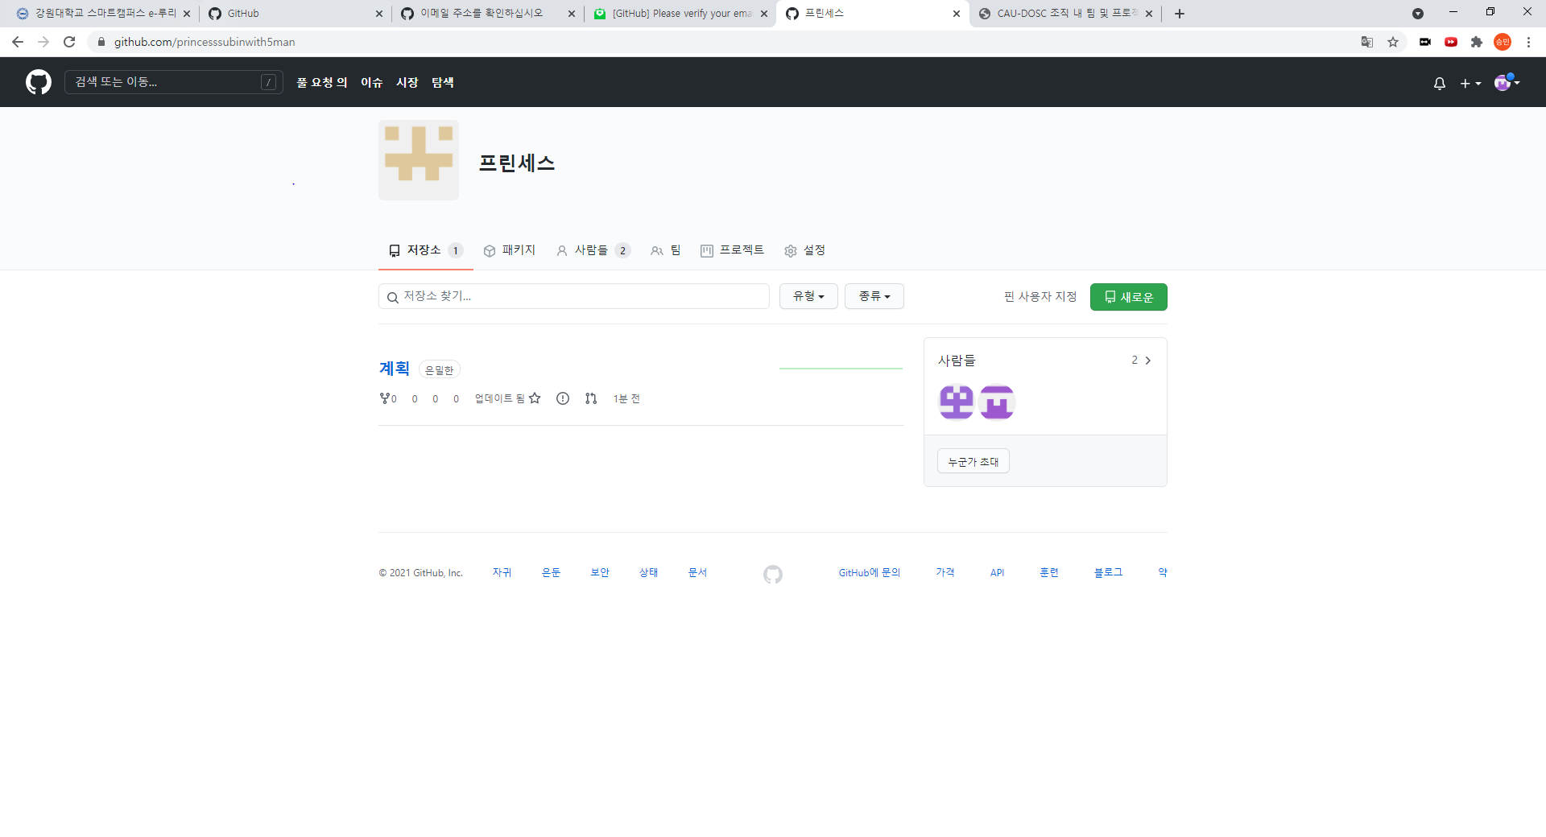
조직의 참여
https://github.com/princesssubinwith5man 접속

Slide 7
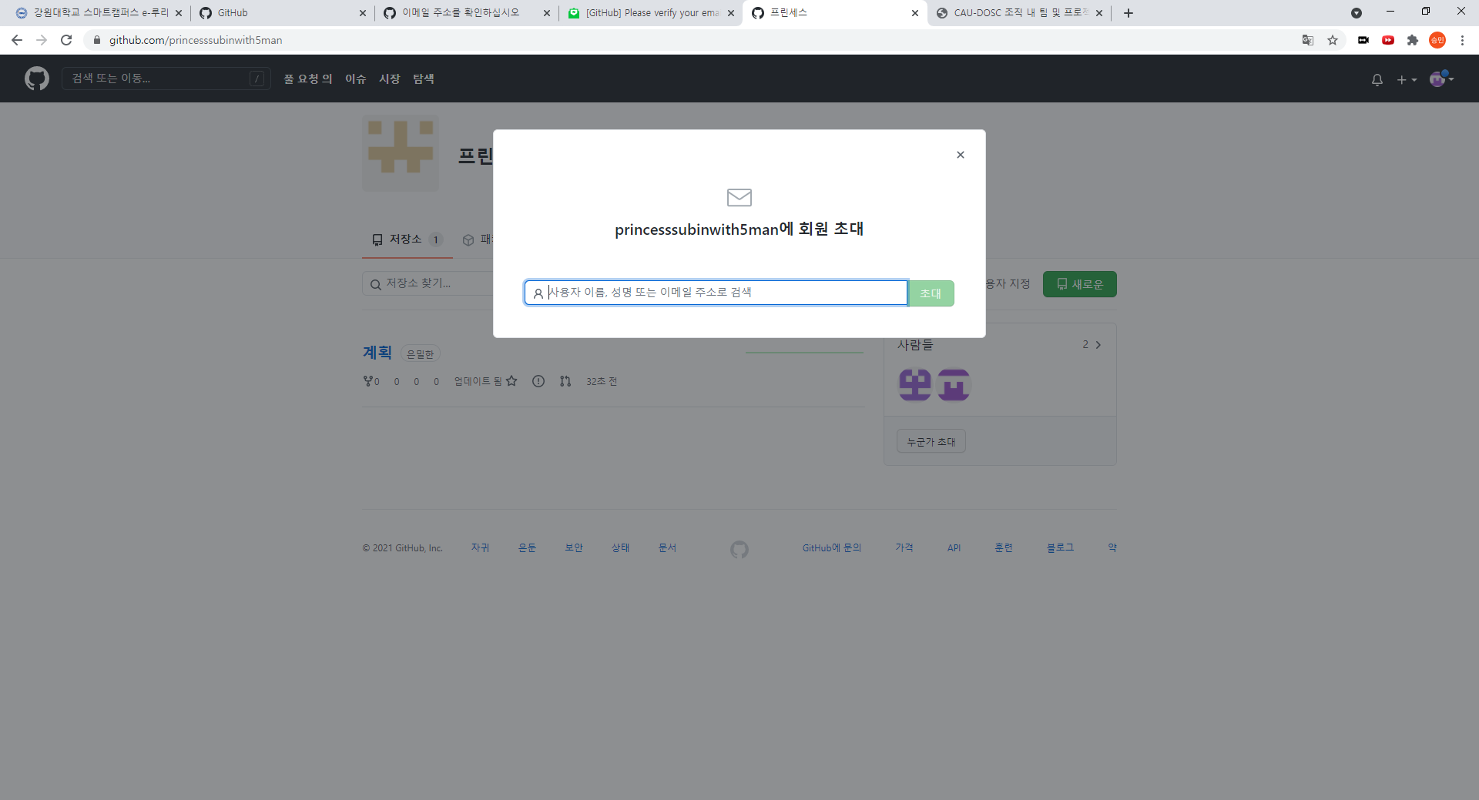
조직의 참여
회원가입한 ID를 알려준 다음 초대 메시지를 받는다.

Slide 8
프로젝트 참여
계획을 클릭

Slide 9
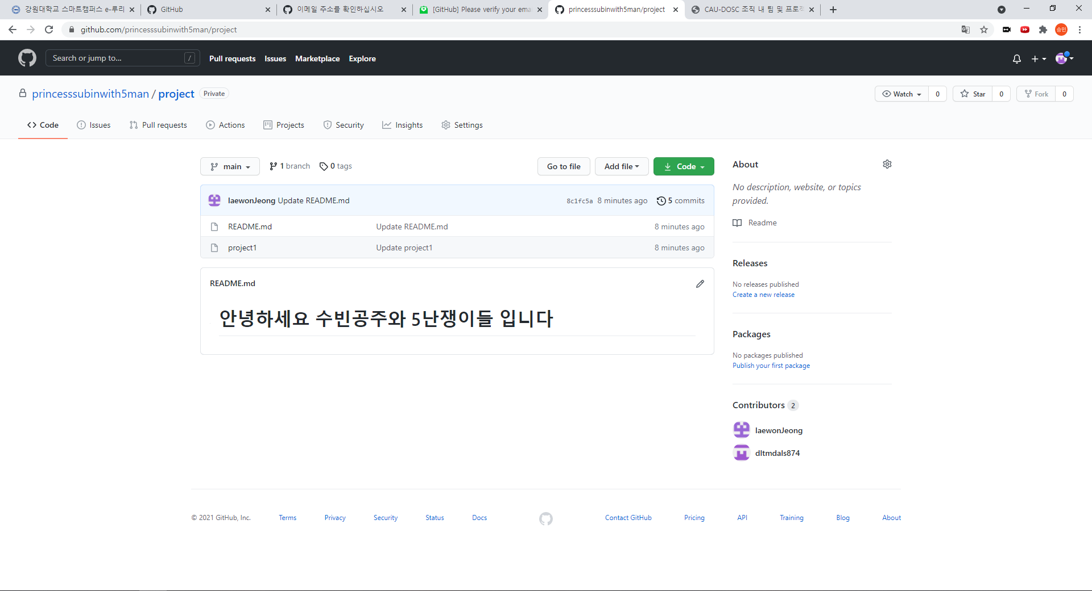
프로젝트 참여

Slide 10
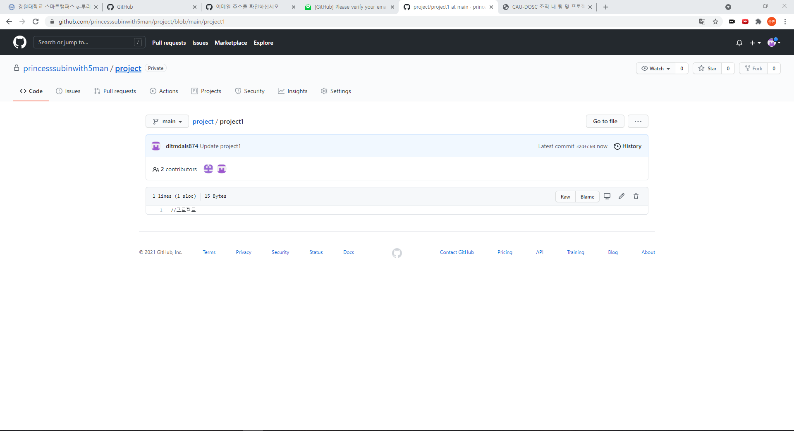
프로젝트 참여

Slide 11
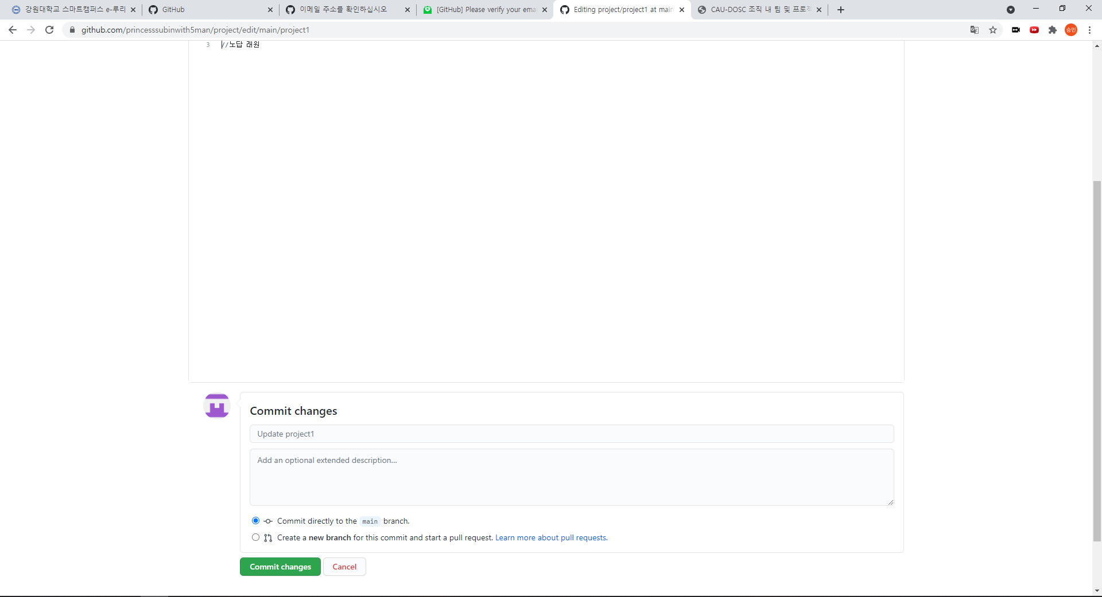
프로젝트 참여

Slide 12
Q&A

